Slide 1
Arduino
Gestion des moteurs

Slide 2
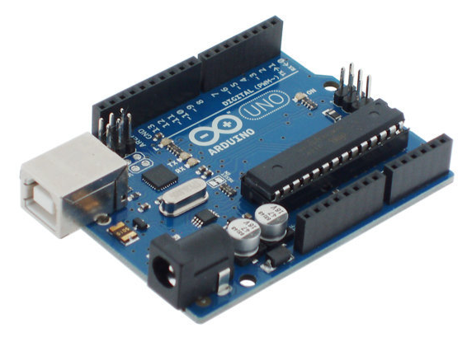
Arduino UNO

Slide 3
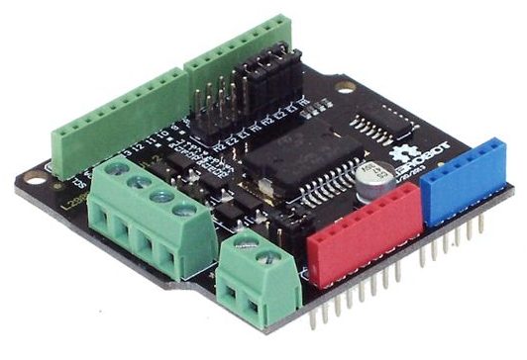
Shield Moteur DFRobot 2x2A DRI0009
Alimentation des
moteurs
par une source
externe
4.8V à 35V
Puissance
maximale 25W
Voir https://gotronic.fr

Slide 4
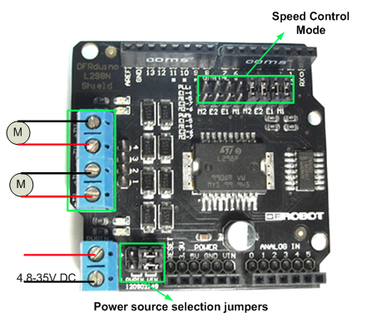
DRI0009

Slide 5
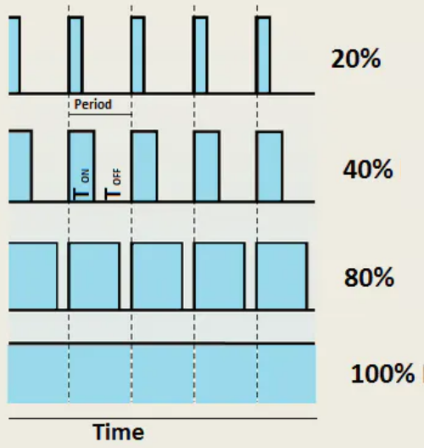
Mode PWM
Pulse Width Modulation
Sur Arduino la fonction analogWrite
produit un signal PWM
analogWrite(0) : 0 %
analogWrite(127) : 50 %
analogWrite(255) : 100 %

Slide 6
DRI0009 Mode PWM
int E1 = 5; // D5 vitesse moteur 1
int M1 = 4; // D4 sens moteur 1
int E2 = 6; // D6 vitesse moteur 2
int M2 = 7; // D7 sens moteur 2
void setup()
{
pinMode(M1, OUTPUT);
pinMode(M2, OUTPUT);
}
int count = 0;
void loop()
{
if (count > 2) {
analogWrite(E1, 0);
analogWrite(E2, 0);
return;
}
count++;
int value;
for(value = 0 ; value <= 255; value+=5)
{
digitalWrite(M1,HIGH);
digitalWrite(M2, HIGH);
analogWrite(E1, value); //PWM Speed Control
analogWrite(E2, value); //PWM Speed Control
delay(30);
}
}

